Slide 1


심볼릭 플레너 기본 원리 설명 자료
한양대학교 융합전자공학과 오윤선 교수
2025. 11. 13
Notes:
안녕하세요 차량조립공법서 자동생성 시스템의 중간 발표를 맡게된 오윤선입니다.

Slide 2
목 차
부품 데이터 정의
Planning을 위한 정의
조립부 매칭 알고리즘
Planning 알고리즘
Notes:
전체 순서는 다음과 같습니다.
연구 추진 배경, 연구 목표 및 기대 효과, 연구 계획 대비 진행 현황, 주요 연구내용 및 향후 연구계획에 대해 발표하겠습니다.

Slide 3


부품 데이터 정의
부품의 정의 기본 콘셉트
부품의 특성은 부품이 가진 조립부(AssemblyType)에 의하여 결정됨.
M8 나사
나사구멍: Ø8mm
Type C : M
M8 나사
M8 나사
M8 나사
도어 체커
Type D : I
Type B : F
M6
나사탭
M6 나사탭
M6 나사탭
M6 나사탭
Type A : F
M6
나사탭
도어 래치 커넥터
래치 케이블
도어 래치
M6 규격
나사탭
Type F : M
Type E : M

Slide 4


부품 데이터 정의
부품의 조립 관련 정보를 AssemblyType 객체와 Item 객체로 모델링하여
  조립의 단위인 부품을 소프트웨어적으로 모방함
  - AssemblyType: 조립 가능 여부를 판단하는 역할
  - Item : 조립 단위인 부품을 설명하는 역할
Type C : M
M8 나사
M8 나사
도어 체커
Type D : I
Item 객체
부품의 조립의 기본 단위인 부품을
컴퓨터가 이해할 수 있도록, 관련 정보인
부품명, AssemblyType을 내부에 저장하고 있음.
Assembly'Type’ 객체
조립의 종류(Type)을 표현하는 코드
같은 Type의 조립만 연결되도록
조립부의 분류 정보를 저장하는 역할

Slide 5


부품 데이터 정의
Item 객체 사용 사례 코드 예시
Item 객체로 부품을 표현함. 부품의 이름을 넣어주고, add_type() 함수로 Type(조립부)에 대한 설명을 추가함
Type C : M
도어체커는 아래의 Type(조립부)를 가짐
어셈블리_타입_1: Type_C-Male
어셈블리_타입_2: Type_D-Inter
M8 나사
M8 나사
도어 체커
Type D : I
Type B : F
M6 나사탭
M6 나사탭
도어래치는 아래의 Type(조립부)를 가짐
어셈블리_타입_1: Type_A-Female
어셈블리_타입_2: Type_B-Female
어셈블리_타입_3: Type_E-Male
어셈블리_타입_4: Type_F-Male
M6 나사탭
Type A : F
도어 래치
Type F : M
Type E : M

Slide 6

부품 데이터 정의
AssemblyType 객체 사용 사례 코드 예시
프론트 도어
볼트1
Type C : F
Type B : M
Type D : M
볼트2
Type C : M
도어
체커
Type D : I
Type D : F
바디

Slide 7

Planning을 위한 정의
AssemblyGroupDataBase 객체
  AssemblyType연결 정보를 부여하고 기억하는 역할을 한다.
  주어진 AssemblyType 객체들이 서로 조립 실제로 가능한지 여부를 AssemblyGroupDataBase의 데이터를 조회하여 판단한다.
프론트 도어
Type C : F
Type D : F
바디
도어
체커
Type D : I
Type C : M
Type D : M
볼트

Slide 8

Planning을 위한 정의
State 객체
모든 부품의 정보를 묶어 하나의 상태(State)로 다루게 만드는 객체
Planner가 전체적인 상태를 한번에 보고 판단할 수 있도록 하므로, 일부만 보고 잘못된 결정을 내는 것을 방지한다.
State 객체 사용 예시
객체에 6가지 부품(item_0~5)을 담아 하나의 State로 묶음

Slide 9
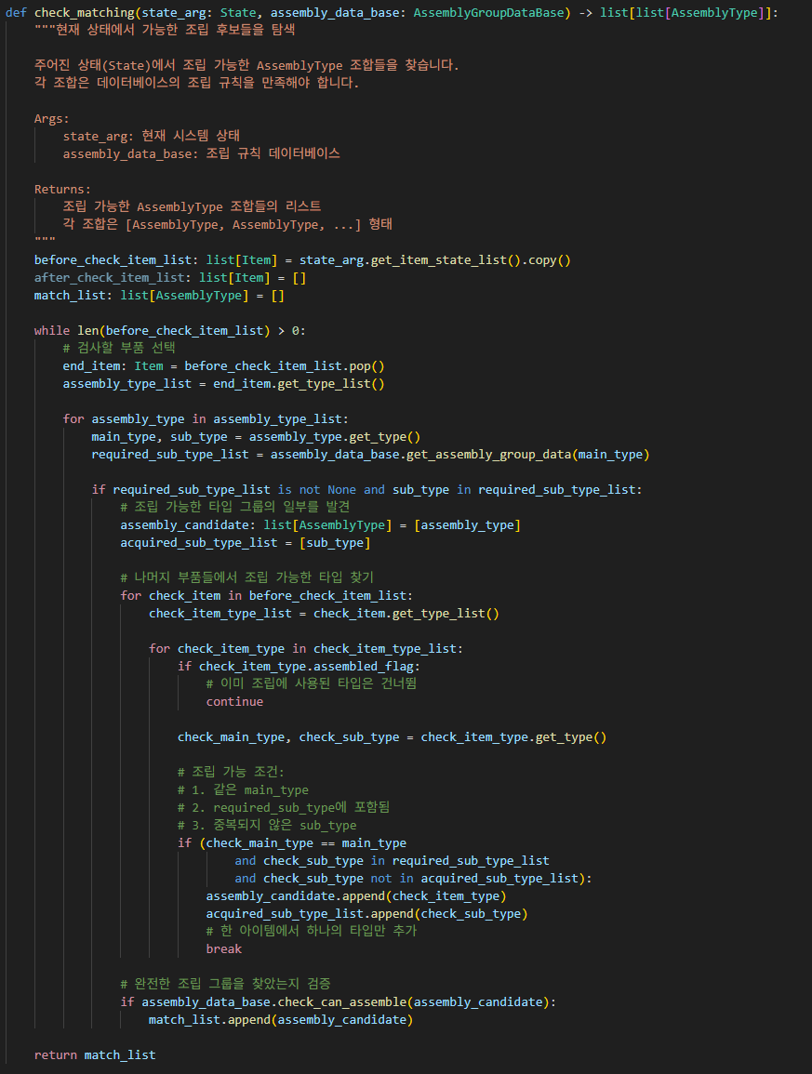
조립부 매칭 알고리즘
매칭 알고리즘의 역할
매칭 알고리즘은 부품이 가진 AssemblyType을 보고, 부품 간 조립가능 여부를 확인하는 중요한 시스템.
알고리즘을 활용하면, 조립하여 만들 수 있는 모든 공법의 경우의 수를 소프트웨어로 재현할 수 있다.
이는 현실의 조립 시스템에 대한 일종의 소프트웨어 모델링과 같아서, Planning이론의 필수요소인 State Transition model(상태전이모델)으로 사용 될 수 있다.
Type C : F
Type D : F
Type C : M
Type C : F
Type C : M
Type D : F
Type D : I
Type D : I
Type D : M
Type D : M
매칭 타입 리스트
매칭 완료 리스트
매칭 알고리즘

Slide 10
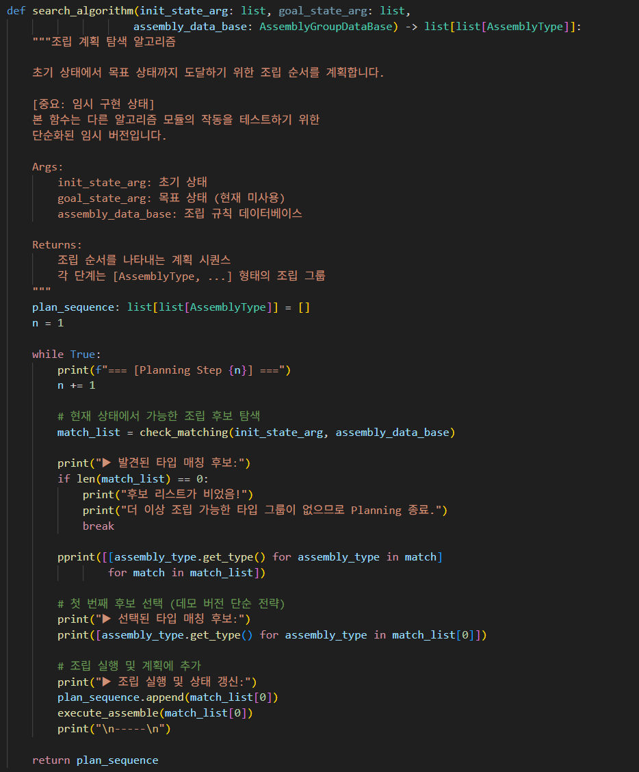
Planning 알고리즘
Planning 알고리즘의 역할
매칭 알고리즘이 생성하는 경우의 수 중에서 목적(목표상태, 비용최소화)에 맞는 조립 순서(Action Sequence)를 생성하는 것이 목표이다.
매칭 알고리즘이 가능한 경우의 수를 제안만 하는 반면, Planning 알고리즘은 가능한 경우의 중 어떤 조립 순서가 적절한지에 대해 목적(목표상태, 비용최소화)에 알맞은 결과를 도출하려는 판단과 선택이 함께 포함된다.
(※현재 예제 코드는 단순화된 임시버전으로, 가능한 Action Sequence(조립 순서) 중 한 가지를 반환하나 목적(목표상태, 비용최소화)을 고려하지 않는다.)
Type C : F
순번 | 조립 정보
1
2
3 | ⁝
Type C : M
Type D : F
Type D : I
Type D : F
Type D : M
Type D : I
Type C : F
Type C : M
Type D : M
매칭 완료 리스트
조립순서가 고려된 Planning 결과

Slide 11
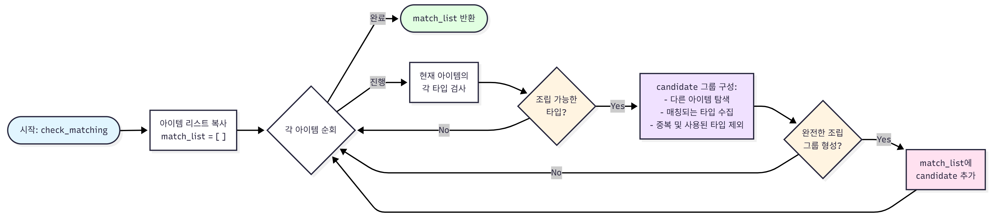
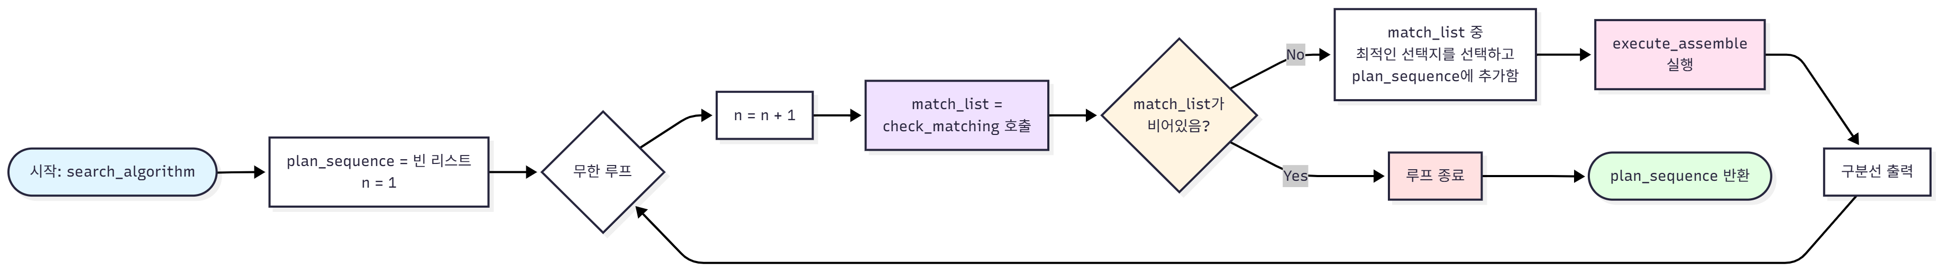
알고리즘 상세
조립부 매칭 알고리즘의 순서도
Planning 알고리즘의 순서도

Slide 12
감사합니다
한양대학교 융합전자공학과 오윤선 교수
2025. 11. 13
Notes:
안녕하세요 차량조립공법서 자동생성 시스템의 중간 발표를 맡게된 오윤선입니다.

Slide 13
부록: 알고리즘 작동 설명 자료
한양대학교 융합전자공학과 오윤선 교수
2025. 11. 13
Notes:
안녕하세요 차량조립공법서 자동생성 시스템의 중간 발표를 맡게된 오윤선입니다.

Slide 14


Planning 과정
부품 목록 및 조립 목표 설정
사용자 UI를 통해 조립 부품 목록과 조립 목표를 입력
Type A : F
바디
볼트
프론트 도어
Type B : I
Type D : I
Type D : M
Type C : M
Type C : M
도어 체커
Type D : I
조립 부품 목록
프론트 도어
Type C : F
Type D : F
바디
Type C : M
도어
체커
Type D : I
Type D : M
볼트
조립 목표: 도어 체커 조립

Slide 15
Planning 과정
타입 매칭 기반 조립 과정 추론
타입 정보를 기반하여 적절한 순서로 타입 매칭
타입의 매칭 경우를 탐색 알고리즘이 확인하고, 확인된 매칭 정보에 따라 순서대로 조립 정보로 기록
조립 부품 정보
탐색 알고리즘 용 심볼 데이터
프론트 도어
Type D : F
바디
Type C : F
타입 정보 추출
Type C : F
Type D : F
Type D : M
Type D : M
Type D : I
Type C : M
도어
체커
Type D : I
Type C : M
볼트
매칭 타입 리스트

Slide 16
Planning 과정
타입 매칭 기반 조립 과정 추론
타입 정보를 기반하여 적절한 순서로 타입 매칭
타입의 매칭 경우를 탐색 알고리즘이 확인하고, 확인된 매칭 정보에 따라 순서대로 조립 정보로 기록
심볼 기반 매칭 탐색 알고리즘
Planning 결과
순번 | 조립 정보
1
2
3
Type D : F
Type C : F
Type C : M
Type D : I
Type D : M
타입 리스트
매칭 완료 리스트

Slide 17
Planning 과정
타입 매칭 기반 조립 과정 추론
타입 정보를 기반하여 적절한 순서로 타입 매칭
타입의 매칭 경우를 탐색 알고리즘이 확인하고, 확인된 매칭 정보에 따라 순서대로 조립 정보로 기록
심볼 기반 매칭 탐색 알고리즘
Planning 결과
②타입 매칭
완료 리스트로 이동!
순번 | 조립 정보
1
2
3
③Planning 결과 기록
Type C : F
Type D : F
Type C : F
①타입 매칭 탐지됨!
Type C : M
Type C : F
Type C : M
④타입 리스트를
비울 때 까지 반복
Type C : M
Type D : I
Type D : M
타입 리스트
매칭 완료 리스트

Slide 18
Planning 과정
타입 매칭 기반 조립 과정 추론
타입 정보를 기반하여 적절한 순서로 타입 매칭
타입의 매칭 경우를 탐색 알고리즘이 확인하고, 확인된 매칭 정보에 따라 순서대로 조립 정보로 기록
심볼 기반 매칭 탐색 알고리즘
Planning 결과
순번 | 조립 정보
1
2
3 | ⁝
Type C : F
Type D : F
Type C : F
①타입 매칭 탐지됨!
Type C : M
②타입 매칭
완료 리스트로 이동
Type C : M
③Planning 결과 기록
Type D : F
Type D : F
Type D : I
Type D : I
Type D : I
④타입 리스트를
비울 때 까지 반복
Type D : M
Type D : M
Type D : M
타입 리스트
매칭 완료 리스트

Slide 19
Planning 과정
타입 매칭 기반 조립 과정 추론
타입 정보를 기반하여 적절한 순서로 타입 매칭
타입의 매칭 경우를 탐색 알고리즘이 확인하고, 확인된 매칭 정보에 따라 순서대로 조립 정보로 기록
심볼 기반 매칭 탐색 알고리즘
Planning 결과
순번 | 조립 정보
1
2
3 | ⁝
Type C : F
Type C : F
Type C : M
Type C : M
⑤타입 심볼
소진됨!
⑥매칭 알고리즘
및 Planning 종료
Type D : F
Type D : F
Type D : I
Type D : I
Type D : M
Type D : M
타입 리스트
매칭 완료 리스트

Slide 20
Planning 과정
Planning 과정 개략
①조립 부품 정보 + 조립 목표 정보
②심볼 기반 매칭 탐색 알고리즘
③Planning 결과
순번 | 조립 정보
1
2
3 | ⁝
Type D : F
바디
Type C : F
프론트 도어
Type D : F
Type C : F
Type C : F
Type C : M
Type C : F
Type C : M
도어
체커
Type C : M
Type D : F
Type C : M
Type D : I
Type D : F
Type D : I
Type D : I
Type D : I
Type D : M
Type D : M
Type D : M
Type D : M
볼트
매칭 타입 리스트
매칭 완료 리스트

Slide 21
공법서 변환
어댑터
타입 매칭 결과를 Planning결과 순서대로 공법서 형태로 바꿔 줌
Rule checker, Knowledge base를 활용해 변환 모듈을 개발.
충분한 데이터가 쌓이면 신규 type 매칭에 대한 변환도 LLM을 이용해 추천 가능
순번 | 조립 정보
1
2
3 | ⁝
프론트 도어
Type C : F
도어
체커
Type C : M
공법서 형태
Adapter
{도어 체커, 잡음/쥠}
{공구, 잡음/쥠}
{nut type C, 가조립 1},
{nut type C 체결 1}
{nut type C 체결 1}
{공구, 잡음/쥠}
{볼트 type D 체결 1}
바디
Type D : F
도어
체커
Type D : I
볼트
Type D : M

